Slide 1
المجال المفاهيمي1: بيئة التعامل مع الحاسوب
الوحدة 5: حماية الحاسوب

Slide 2
الاشكالية
بعد التطرق لتجميع الحاسوب وبعد تثبيت نظام التشغيل عليه يمكننا الآن استعمال حاسوبنا، ولكن إمكانية مواجهة عدة مشاكل معه واردة جدا مثل ضياع ملفات، تخريب ملفات وعدة مشاكل تواجهنا مع حاسوبنا.
ما سبب هذه المشاكل غير المنطقية ؟
وكيف يمكن تفاديها؟

Slide 3
I- أمن المعلومات و البرمجيات
عادة ما تتعرض المعلومات و البرمجيات للتلف أو القرصنة أو الاختراقات و ذلك بواسطة برامج خاصة تنتقل عن طريق الانترنيت أو وحدات التخزين الخارجية. من بين هذه البرامج:

Slide 4
1- البرامج الخطيرة
هي تلك البرامج التي تسمح لأشخاص بالدخول إلى حاسوب عبر شبكة الانترنيت بدون إذن.

Slide 5
2- الاختراق (Hacking)
الاختراق هو دخول حاسوب بغض النظر عن الأضرار التي يحدثها. و لا يستطيع الهاكر الدخول إلى حاسوب إلا بوجود ملف يسمى: Patch أو Trojan.

Slide 6
3- برامج التجسس(Spyware)
هي برامج تثبت خفية على الأجهزة للتجسس على المستخدمين أو السيطرة جزئيا على الحاسوب.

Slide 7
4- الفيروس(Virus)
هو برنامج خارجي صنع عمدا بغرض تغيير خصائص الملفات التي يصيبها لتقوم بتنفيذ بعض الأوامر إما بالإزالة أو التعديل أو التخريب.
وتتم كتابة هذه البرامج من طرف مبرمجين محترفين بغرض إلحاق الضرر بكمبيوتر آخر أو السيطرة عليه أو سرقة البيانات...

Slide 8
أ- خصائص الفيروسات
برنامج قادر على التناسخ و الانتشار السريع.
الفيروس يربط نفسه ببرنامج آخر يسمى الحاضن.
لا يمكن أن تنشأ الفيروسات من ذاتها.
يمكن أن تنتقل من حاسوب مصاب لآخر سليم.

Slide 9
ب- أعراض الإصابة
تكرار رسائل الخطأ في أكثر من برنامج.
ظهور رسالة تعذر الحفظ لعدم كفاية المساحة.
تكرار اختفاء بعض الملفات التنفيذية.
حدوث بطء شديد في إقلاع نظام التشغيل أو تنفيذ بعض التطبيقات.

Slide 10
ج- أضرار الفيروسات
استهلاك مساحات تخزين عالية .
استغلال جزء كبير من ذاكرة الكمبيوتر .
التعدي على حقوق الملكية الفكرية .
تجبر على تشغيل برمجيات مضاد الفيروسات مما يشكل عبئا على المستخدم.
حذف، تعديل أو تخريب الملفات و المجلدات..

Slide 11
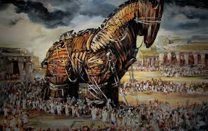
1- حصان طروادة Cheval de Troie:
د-انواع الفيروسات
هذا الفيروس يكون مرفقا مع برنامج آخر ثم يبدأ عمل التخريب كأن يعطل برامج الحماية ليصبح الحاسوب سهل الاختراق ...

Slide 12
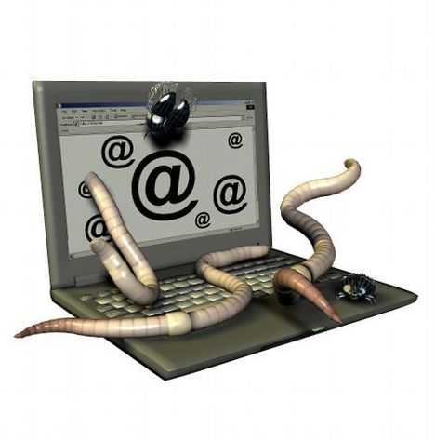
2- الديدان البرمجية Les vers :
د- انواع الفيروسات
هي عبارة عن برامج تقوم بنشر نفسها من جهاز الى آخر عبر الشبكة دون أي مساعدة من الأشخاص ، تبطء و تدمر الشبكات

Slide 13
ه- الوقاية من الفيروسات
استخدام برامج للكشف عن الفيروسات.
الإحتفاظ بنسخة احتياطية من البرامج و الملفات الموجودة في الحاسوب.
اجراء الفحص على البرامج المحملة أو المنقولة من الانترنيت قبل تشغيلها.
استخدام برمجيات الجدار الناري.
الحذر من الرسائل الإلكترونية الغير معروفة المصدر.
تزويد الحاسوب ببرنامج مراقبة الذاكرة فلاش.

Slide 14
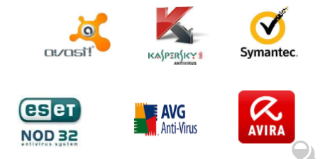
و- مضاد الفيروسات
هي البرامج التي تقوم بحماية الحاسوب من هجمات الفيروسات و بقية البرامج الخبيثة التي تشكل تهديدا على المعلومات و الملفات و تستطيع أن تمنعها من الدخول كما تعمل على اكتشافها وإزالتها أو تعطيلها.

